Slide 1

模式识别与机器学习 | 实验三
循环神经网络实现——补充材料
机器学习研究中心
冯开来 klfeng@stu.hit.edu.cn
江嫁修 23S003034@stu.hit.edu.cn
2023年10月

Slide 2
NLP任务: 情感分析的定义
情感分析：“态度” 检测（ the detection of attitudes ）
情感分析结果包含4个要素：情感持有者, 情感目
标, 极性, 辅助信息
持有者（Holder） : who expresses the sentiment
目标（Target） : what/whom the sentiment is expressed to
极性（Polarity） : the nature of the sentiment (positive, negative, or neutral)
辅助信息（Auxiliary） : strength, summary, confidence, time

Slide 3
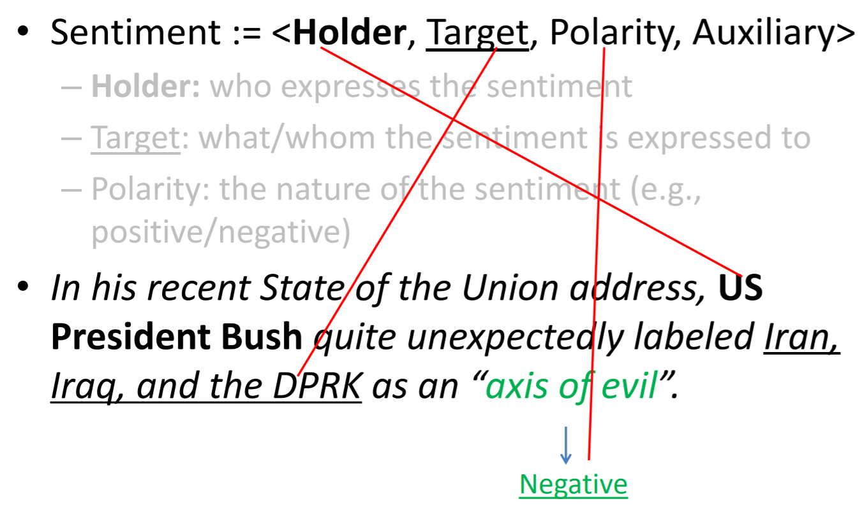
情感分析示例
Notes:
这里没有列出辅助信息，现在专注于情感分析，辅助信息不是重点

Slide 4
情感分析的任务
Simplest task:
Is the attitude of this text positive or negative?
More complex:
Rank the attitude of this text from 1 to 5
Advanced:
Detect the target, source, or complex attitude types

Slide 5
简单任务举例：电影评论情感分析
Polarity detection:
Is an IMDB movie review positive or negative?
Data: Polarity Data 2.0:
http://www.cs.cornell.edu/people/pabo/moviereview-data
Bo Pang, Lillian Lee, and Shivakumar Vaithyanathan. 2002. Thumbs up? Sentiment Classification using Machine Learning Techniques. EMNLP, 79-86.
Bo Pang and Lillian Lee. 2004. A Sentimental Education: Sentiment Analysis Using Subjectivity Summarization Based on Minimum Cuts. ACL, 271-278
Notes:
IMDB是一个网站
任务定义，数据集，评价指标

Slide 6
IMDB影评情感分析数据集样例
✓
✗
when _star wars_ came out some twenty years ago , the image of traveling throughout the stars has become a commonplace image . […]
when han solo goes light speed , the stars change to bright lines , going towards the viewer in lines that converge at an invisible point .
cool .
_october sky_ offers a much simpler image–that of a single white dot, traveling horizontally across the night sky . [. . . ]
“ snake eyes ” is the most aggravating kind of movie : the kind that shows so much potential then becomes unbelievably disappointing.
it’s not just because this is a brian depalma film , and since he’s a great director and one who’s films are always greeted with at least some fanfare.
and it’s not even because this was a film starring nicolas cage and since he gives a brauvara performance, this film is hardly worth his talents.

Slide 7
情感分析的其他名字
观点抽取 Opinion extraction
观点挖掘 Opinion mining
情感挖掘 Sentiment mining
主观分析 Subjectivity analysis

Slide 8
情感分析的应用
Movie: is this review positive or negative?
Products: what do people think about the new iPhone?
Public sentiment: how is consumer confidence? Is despair increasing?
Politics: what do people think about this candidate or issue?
Prediction: predict election outcomes or market trends from sentiment.
Notes:
情感分析是为数不多的能落地的NPL技术
预测票房，分析民众对某事件的态度，预测美国大选结果

Slide 9
情感分析的难点
“This film should be brilliant. It sounds like a great plot, the actors are first grade, and the supporting cast is good as well, and Stallone is attempting to deliver a good performance. However, it can’t hold up.”
Well as usual Keanu Reeves is nothing special, but surprisingly, the very talented Laurence Fishbourne is not so good either, I was surprised.
Notes:
欲扬先抑，可能只有一个正面的词，但这个词表达了观点
隐喻
使用深度学习，让模型在端到端的训练中理解这些复杂现象

Slide 10
分词（Tokenization / Word Segmentation）
词：“是自然语言中能够独立运用的最小单位，是语言信息处理的基本单位。”
わたしはとうきょうだいがくりゅうがくせいです .
남편이 한국어를 읽거나 쓸 줄 아세요?
分词：将句子转换成词序列
中文、日文、韩语都存在这些问题
Notes:
英文不存在这个问题，英文的分词只需要根据语法给出相应的规则
Token!

Slide 11
分词的意义
自动分词是正确的中文信息处理的基础
• 文本检索
和服 | 务 | 于三日后裁制完毕，并呈送将军府中。
王府饭店的设施 | 和 | 服务 | 是一流的。
如果不分词或者“和服务” 分词有误，都会导致荒谬的检索结果。
文语转换
他们是来 | 查 | 金泰 | 撞人那件事的。 （“查”读音为cha）
行侠仗义的 | 查金泰 | 远近闻名。（“查”读音为zha）

Slide 12
分词标准
汉语分词规范问题的提出
分词是许多技术的基础：语音识别、信息检索、机器翻译等
中文词之间没有明显分界符，不同人对同一句话词的界限有不同的看法，
需要一个同一的标准。
863/973和SIGHAN对计算机分词结果的评价都以人工分词结果作为标准，
人工结果是否科学规范？

Slide 13
分词标准
现有的规范
《信息处理用现代汉语分词规范，中华人民共和国国家标准（GB/T13715）》
《北京大学现代汉语语料库基本加工规范，北京大学， 2002》 实践影响大
《现代汉语语料库文本分词规范（Ver3.0），北京语言文化大学语言信息处理研究所、清华大学计算机科学与技术系， 1998.12.09》
《973当代汉语文本语料库分词、 词性标注加工规范，山西大学， 2003》
《咨询处理用中文分词规范，台湾省， 1998》

Slide 14
正向最大匹配分词(Forward Maximum Matching, FMM)
基本思想：将当前能够匹配的最长词输出
1. 设自动分词词典中最长词条所含汉字个数为I
2. 取被处理材料当前字符串序数中的I个字作为匹配字段， 查找分词词典。若词典中有这样的一个I字词， 则匹配成功， 匹配字段作为一个词被切分出来， 转6
3. 如果词典中找不到这样的一个I字词， 则匹配失败
4. 匹配字段去掉最后一个汉字， I--
5. 重复2-4， 直至切分成功为止
6. I重新赋初值， 转2， 直到切分出所有词为止
Notes:
基于字符串匹配的分词算法

Slide 15
分词的难点: 歧义
交集型切分歧义
汉字串AJB被称作交集型切分歧义， 如果满足AJ、 JB同时为词(A、 J、 B分别为汉字串)。 此时汉字串J被称作交集串。
[例] “结合成分子”
结合 | 成 分|子 |
结合|成|分子|
结 | 合成 |分子|
[例] “美国会通过对台售武法案”
[例] “乒乓球拍卖完了”

Slide 16
分词的难点: 歧义
组合型切分歧义
汉字串AB被称作组合型切分歧义， 如果满足条件： A、B、 AB同时为词
[例]组合型切分歧义： “起身”
他站 | 起 | 身 | 来。
他明天 | 起身 | 去北京。

Slide 17
分词的难点: 未登录词
虽然一般的词典都能覆盖大多数的词语，但有相当一部分的词语不可能穷尽地收入系统词典中，这些词语称为未登录词
已知但未尽收（必要性、可行性）
重叠词： “高高兴兴” 、 “研究研究” 一般认为已解决
专有名词： 时间词 、 中文人名、地名、机构名称、外国译名

Slide 18
分词的难点: 新词
中国自改革开放的20年来平均每年产生800多个新词语
新词的出现，使得自动分词结果中出现过多的“散串”，从而影响了分词的准确率
新词导致了很多分词错误
大部分未知，无法尽收词典

Slide 19
将中文分词看作Seq2Seq任务
N N N N N N Y N Y N N Y
模型
哈 尔 滨 工 业 大 学 简 称 哈 工 大
Notes:
基于深度学习的自动分词
二分类，判断是不是词的边界

Slide 20
在2023年是否还需要分词？
Google的BERT-base(Chinese)中，中文是以字为粒度进行切分，没有考虑到传统NLP中的中文分词。
Whole Word Masking，暂翻译为全词Mask或整词Mask，是谷歌在2019年5月31日发布的一项BERT的升级版本，主要更改了原预训练阶段的训练样本生成策略。 简单来说，原有基于WordPiece的分词方式会把一个完整的词切分成若干个子词，在生成训练样本时，这些被分开的子词会随机被mask。 在全词Mask中，如果一个完整的词的部分WordPiece子词被mask，则同属该词的其他部分也会被mask，即全词Mask。
哈工大SCIR将全词Mask的方法应用在了中文中，使用了中文维基百科（包括简体和繁体）进行训练，并且使用了哈工大LTP作为分词工具，即对组成同一个词的汉字全部进行Mask。

Slide 21
在2023年是否还需要分词？
Google的BERT-base(Chinese)中，中文是以字为粒度进行切分，没有考虑到传统NLP中的中文分词。
Whole Word Masking，暂翻译为全词Mask或整词Mask，是谷歌在2019年5月31日发布的一项BERT的升级版本，主要更改了原预训练阶段的训练样本生成策略。 简单来说，原有基于WordPiece的分词方式会把一个完整的词切分成若干个子词，在生成训练样本时，这些被分开的子词会随机被mask。 在全词Mask中，如果一个完整的词的部分WordPiece子词被mask，则同属该词的其他部分也会被mask，即全词Mask。
哈工大SCIR将全词Mask的方法应用在了中文中，使用了中文维基百科（包括简体和繁体）进行训练，并且使用了哈工大LTP作为分词工具，即对组成同一个词的汉字全部进行Mask。
Notes:
分词可能可以帮助没有分词的模型提高性能

Slide 22
在2023年是否还需要分词？
现有大模型会使用分词
现有中文大语言模型的词表大小
THUDM/chatglm-6b: 13万
THUDM/chatglm2-6b: 6万
BAAI/aquila-7b: 10万
fnlp/moss-moon-003-sft: 10.6万
baichuan-int/baichuan-7b: 6万
国外大语言模型
bigscience/bloom-7b1: 25万
mosaicml/mpt-7b-instruct: 5万
tiiuae/falcon-7b-instruct: 6.5万
Notes:
也有新的模型使用了分词，说明这项技术并未过时
分词作为一种先验，可以帮助模型理解语言
https://github.com/ymcui/Chinese-LLaMA-Alpaca-2/issues/4

Slide 23
分词工具
分词工具名称 | 下载地址
CoreNLP | https://nlp.stanford.edu/software/segmenter.shtml
LTP | https://www.ltp-cloud.com/
jieba | https://github.com/fxsjy/jieba
NLPIR | http://ictclas.nlpir.org/
THULAC | http://thulac.thunlp.org/
SnowNLP | https://github.com/isnowfy/snownlp
Notes:
先分词，再统计词表

Slide 24
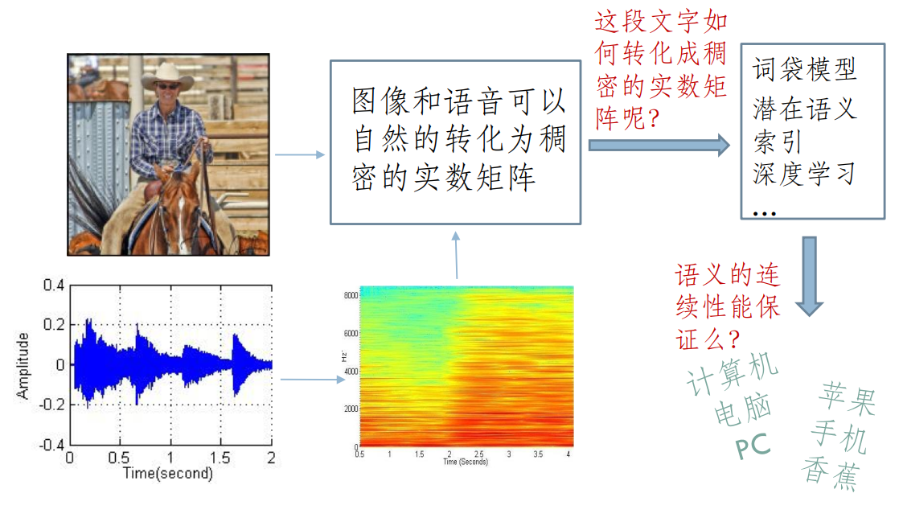
词的表示方法
词的表示方法是NLP的基础

Slide 25
词的表示方法
独热表示 (One-hot representations)
词频-逆文档频率 (TF-IDF)
分布式表示
潜在语义索引 (Latent Semantic Indexing)
词嵌入表示 (Word Embedding)
Notes:
在网络中使用预训练的词向量，但不让它参与训练

Slide 26
评价指标计算
多类别分类问题的F1值计算
宏平均（Macro）与微平均（Micro）
在多分类问题中，如果存在数据不平衡问题，则使用微平均得到的效果更加可信
具体计算请参考 https://blog.csdn.net/qq_34126716/article/details/108704124
Notes:
数据不平衡：微平均
从李牧的课程看rnn怎么搭建的

Slide 27
参考文献
自然语言处理课件，杨沐昀，孙承杰
NLP课程，Standford
动手学深度学习，李沐
Deep Learning for Human Language Processing，李宏毅
https://github.com/ymcui/Chinese-BERT-wwm
https://github.com/ymcui/Chinese-LLaMA-Alpaca-2

Slide 28

谢谢！

